Slide 1
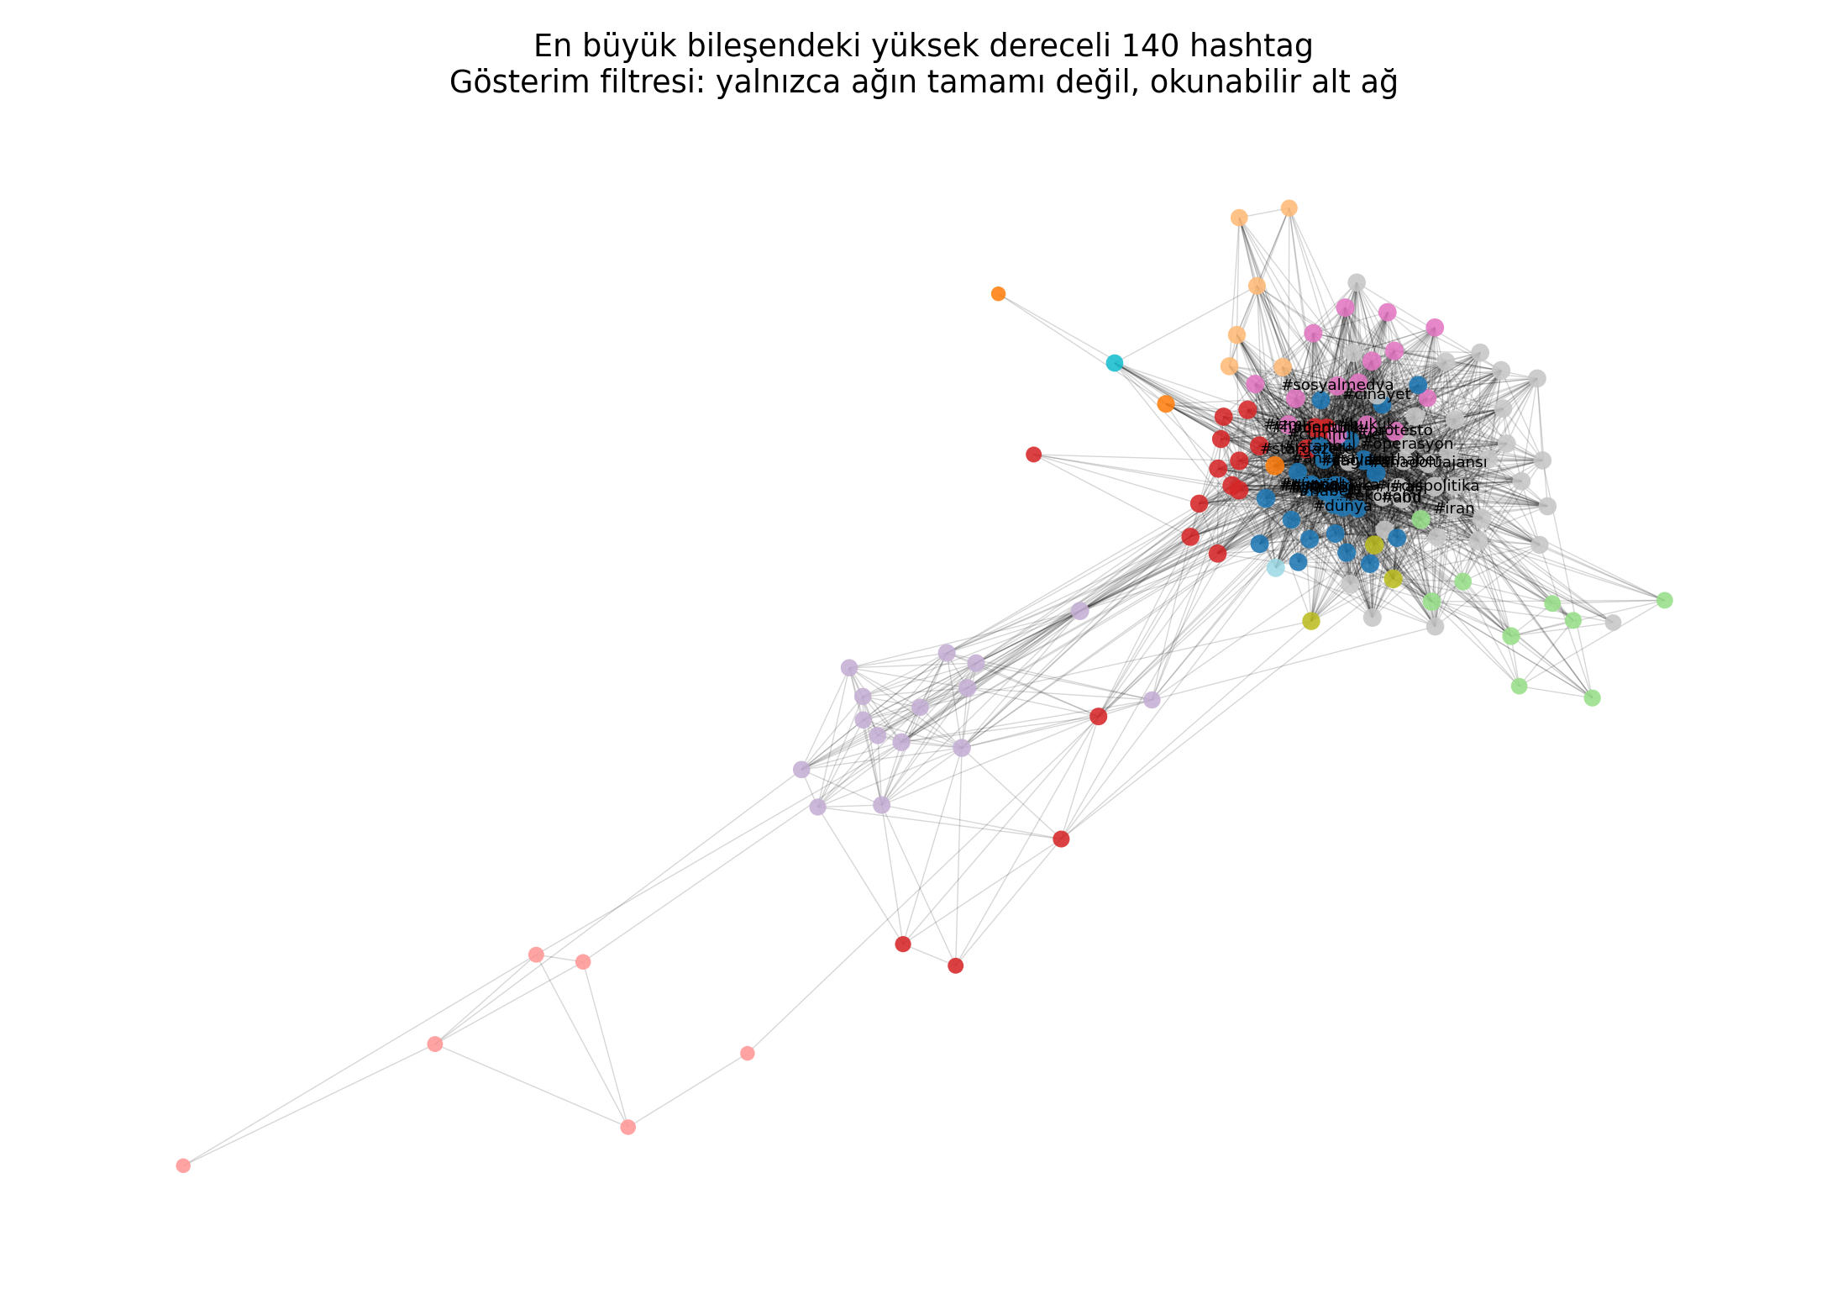
48 saatlik örneklem 7 binden fazla hashtag düğümü üretti
Sosyal Medyada Hashtag Ağı | BVA Büyük Veri Analistliği
7,092 hashtag düğümü ve 37,206 birlikte-kullanım bağlantısı oluşturuldu.
48 saatlik arşiv örnekleminde 7,658 hashtag'li gönderi analiz edildi.
Metehan Gezer | 2516016026 · Sosyal Ağ Analizi

Slide 2
Hashtag ortak-kullanımı yönsüz ve ağırlıklı bir ağ olarak modellendi
Düğüm = hashtag; kenar = aynı gönderide birlikte geçiş
Kenar ağırlığı, hashtag çiftinin kaç gönderide birlikte geçtiğini sayar.
Kullanıcı kimliği ve gönderi metni kalıcı olarak kaydedilmedi.
CSV'deki UTC zaman damgası, üç saatlik pencerelere ayırmayı sağlar.
Metehan Gezer | 2516016026 · Sosyal Ağ Analizi

Slide 3
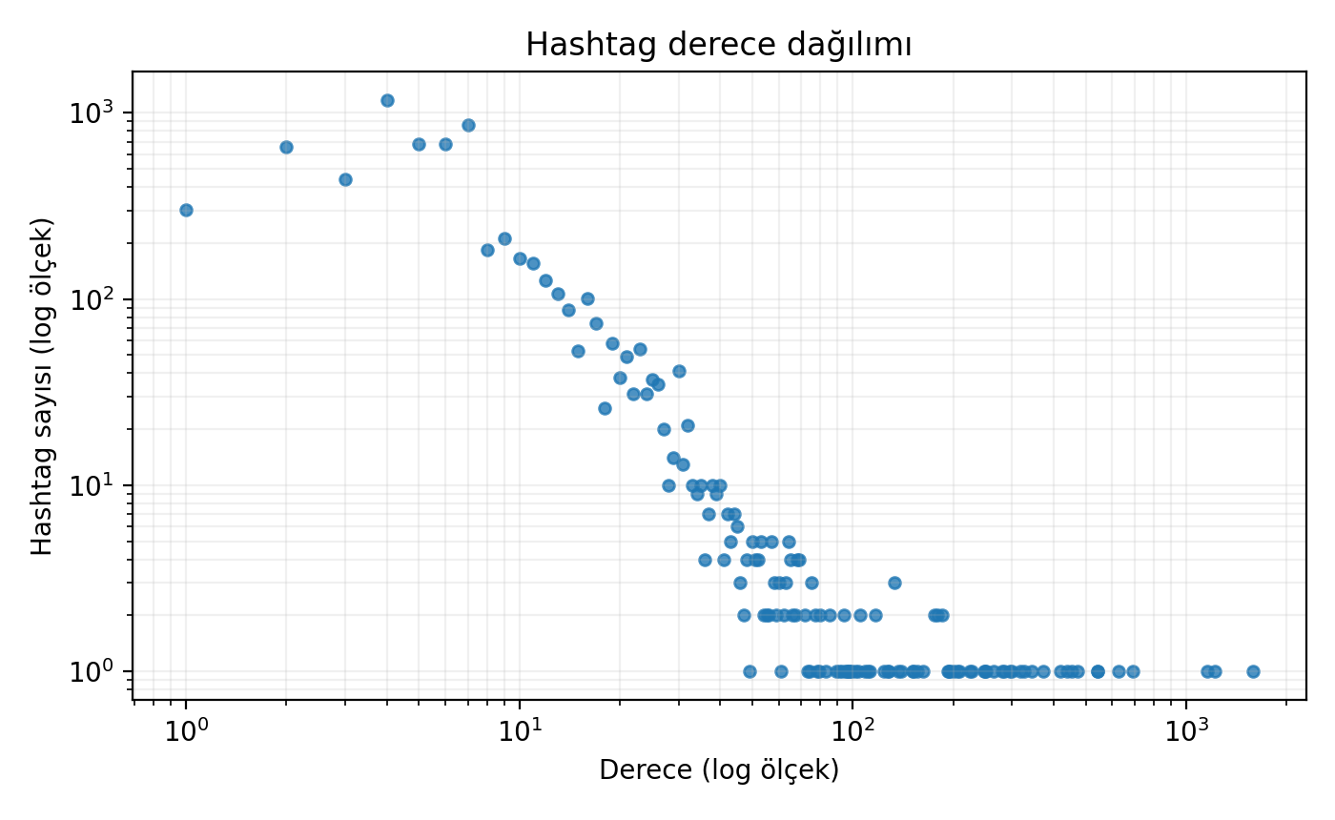
Ağın yoğunluğu 0.00148; en büyük bileşen 5,731 düğüm içeriyor
Temel ağ ölçüleri
Toplam 538 bağlı bileşen var.
En büyük bileşende örneklemeli ortalama yol 3.380; örneklem çapı alt sınırı 11.
Ortalama kümelenme katsayısı 0.803.
Metehan Gezer | 2516016026 · Sosyal Ağ Analizi

Slide 4
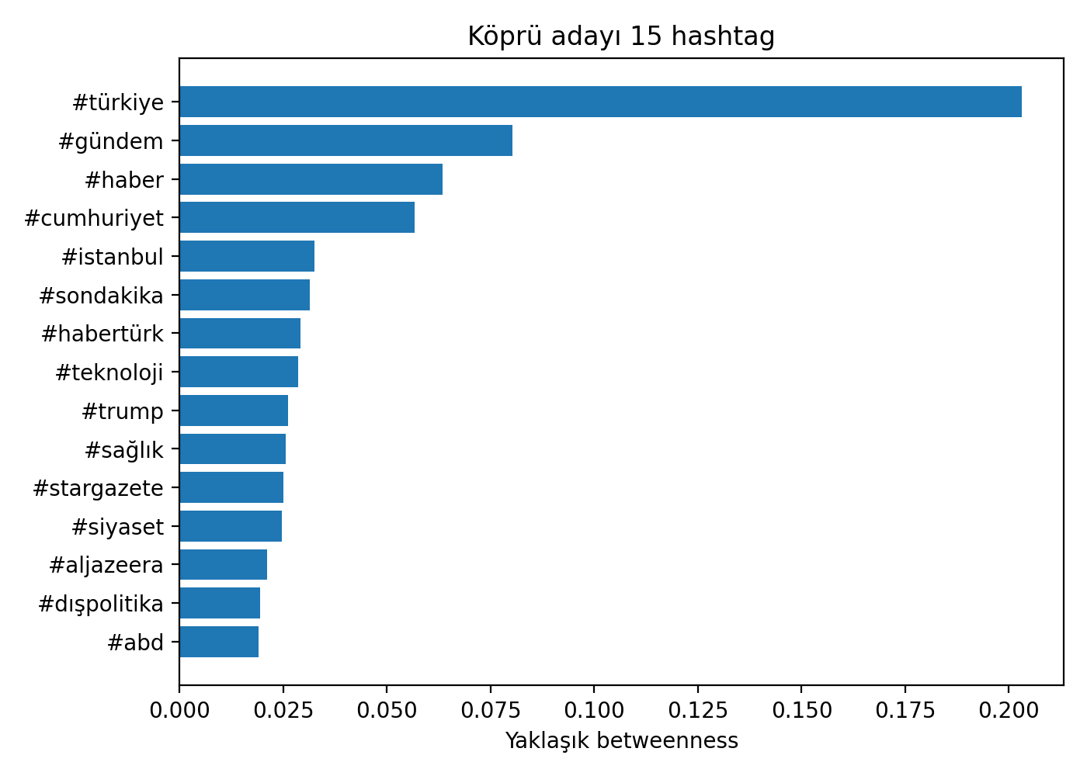
Derece ve köprü ölçüleri farklı türden görünürlüğü yakalar
Merkeziyetler
Derece doğrudan komşu sayısını ölçer.
Betweenness en kısa yollar üzerinden köprü olma rolünü yaklaşık ölçer.
Closeness en büyük bileşende 100 örnek kaynağın uzaklıklarıyla yaklaşık hesaplanmıştır; PageRank ağırlıklı ağda hesaplanmıştır.
Metehan Gezer | 2516016026 · Sosyal Ağ Analizi

Slide 5
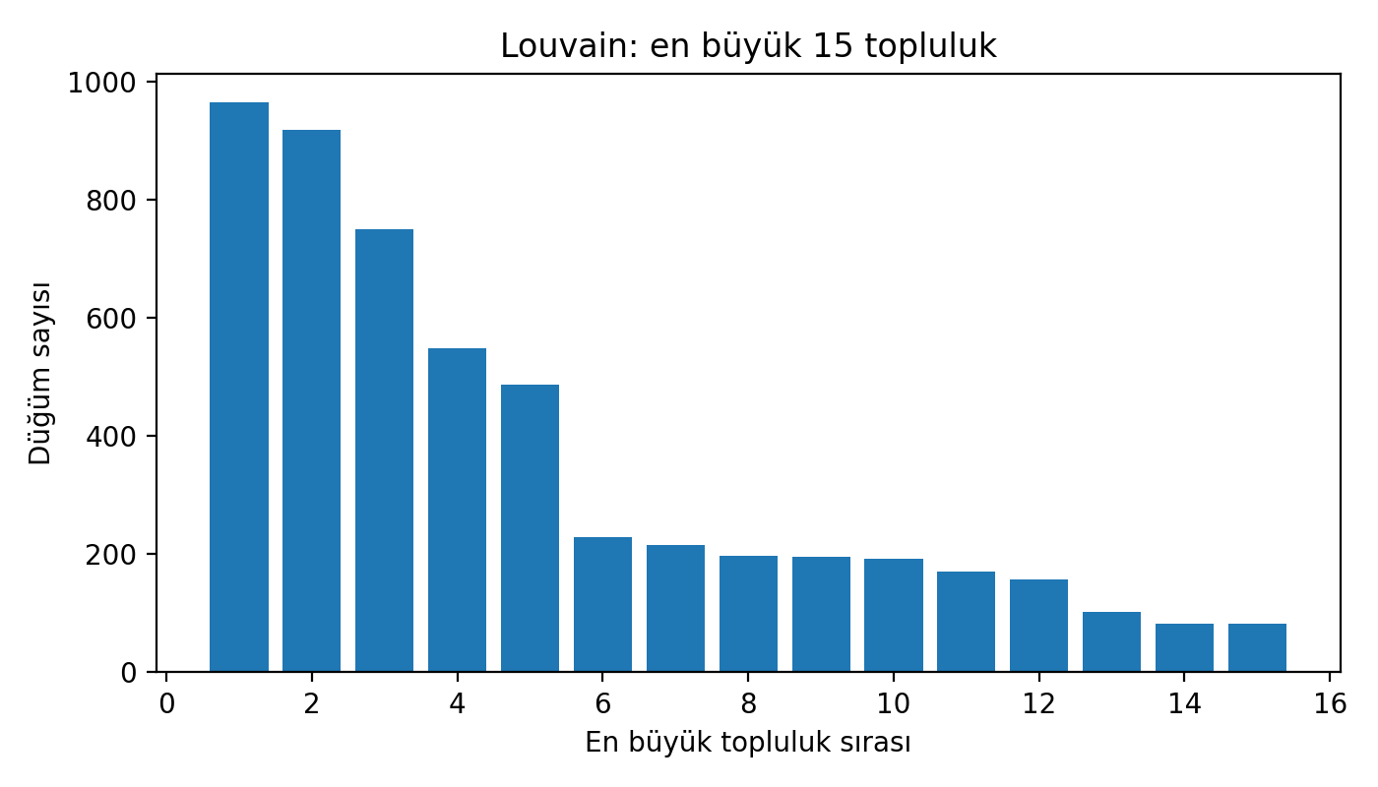
Louvain toplulukları hashtag kümelerini ayırıyor
Ağırlıklı modülerlik ile topluluk tespiti
Louvain topluluk sayısı: 589.
Topluluk 8: Türkiye gündemi ve siyaset (#türkiye, #gündem, #haber)
Topluluk 171: Dış politika ve güncel haber akışı (#dışpolitika, #abd, #sağlık)
Topluluk 9: Hukuk, protesto ve yerel gündem (#cumhuriyet, #hukuk, #protesto)
Adlar en sık görülen hashtag’ler incelenerek verilmiştir; topluluk içeriği karma olabilir.
Metehan Gezer | 2516016026 · Sosyal Ağ Analizi

Slide 6
Leiden sonucu Louvain ile ikinci bir topluluk perspektifi sağlar
İki algoritmanın karşılaştırılması
Leiden topluluk sayısı: 583.
Leiden ortalama ağırlıklı modülerliği: 0.5952.
Louvain ve Leiden farklı optimizasyon yolları kullanır; toplulukları NMI ve modülerlik üzerinden kıyaslamak gerekir.
Metehan Gezer | 2516016026 · Sosyal Ağ Analizi

Slide 7
10 tohum, topluluk çözümünün rastgeleliğe duyarlılığını ölçüyor
Kararlılık analizi
Louvain: 10 tohumdaki ortalama çiftli NMI 0.876.
Leiden: 10 tohumdaki ortalama çiftli NMI 0.889.
NMI=1 aynı bölümlenme; NMI düşükse tohum değişiminde topluluk atamaları daha fazla değişiyor.
Metehan Gezer | 2516016026 · Sosyal Ağ Analizi

Slide 8
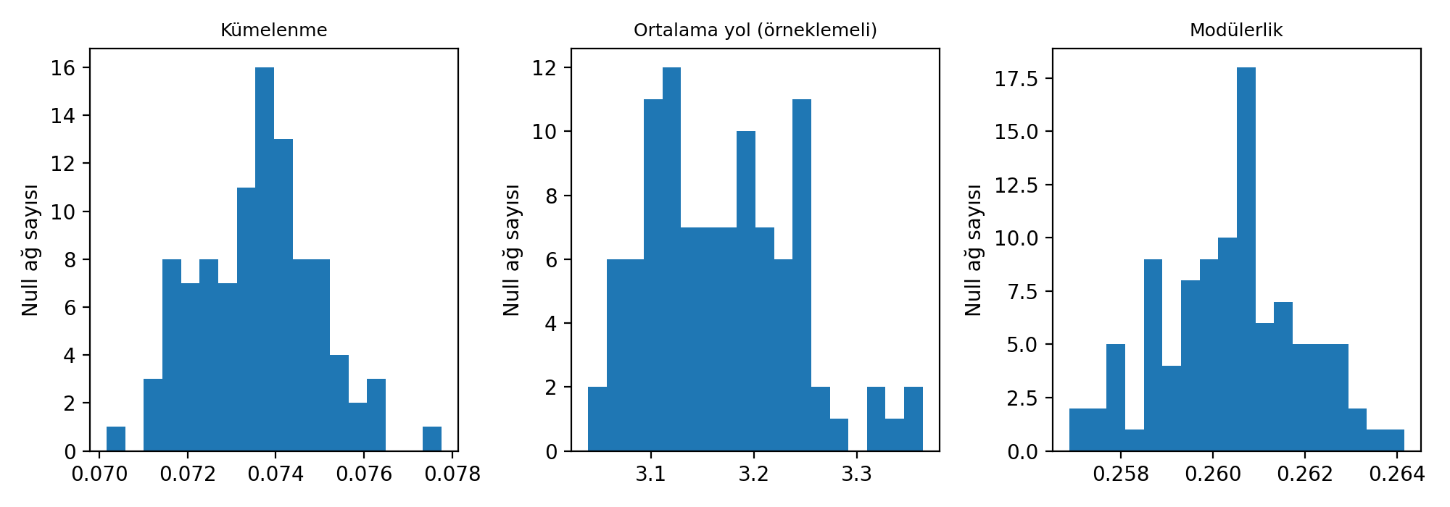
Kümelenme ve modülerlik null modele göre yüksek
Configuration model karşılaştırması
Kümelenme: gözlenen=0.8032, null ort.=0.0736, z=543.770
Ortalama yol: gözlenen=3.1251, null ort.=3.1680, z=-0.599
Modülerlik: gözlenen=0.6312, null ort.=0.2604, z=245.861
100 configuration-model ağı; aynı derece dizisi ilkesi, self-loop ve çoklu kenarlar sonradan kaldırıldı.
Metehan Gezer | 2516016026 · Sosyal Ağ Analizi

Slide 9
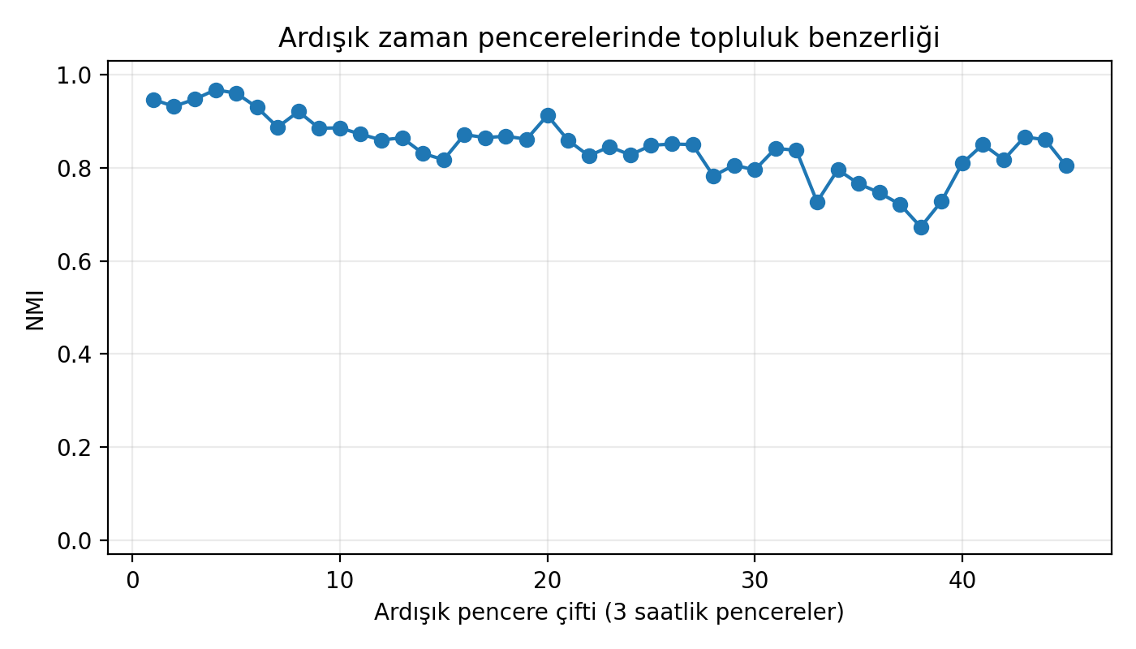
Üç saatlik pencerelerde NMI, topluluk kararlılığını izliyor
Kişisel ileri yöntem: zamansal ağ
3 saatlik, 1 saat adımlı kayan pencere sayısı: 46.
Geçerli ardışık NMI ortalaması: 0.845.
Pencereler 1 saat adımla örtüşür; NMI ortak hashtaglerin topluluk benzerliğini ölçer.
En yüksek betweenness değerli hashtagler topluluklar arasında olası köprülerdir.
Metehan Gezer | 2516016026 · Sosyal Ağ Analizi

Slide 10
Sonuçlar örneklem penceresi ve yöntem sınırları içinde yorumlanmalı
Araştırma sorusuna yanıt ve sınırlılıklar
Birlikte hashtag kullanımı gerçek kullanıcı etkisini ya da nedenselliği kanıtlamaz.
48 saatlik Bluesky örneklemi tüm sosyal medyayı veya nüfusu temsil etmez.
Etkileşimli ağdaki alt ağ performans için filtrelenmiştir; tam GraphML ayrıca teslim edilir.
CV: Akış verisinden zamansal ağ analizi.
Metehan Gezer | 2516016026 · Sosyal Ağ Analizi

